Slide 1
Тепловая карта предложений жилья
Медяновский олег вячеславович
2017

Slide 2
Цели и задачи
Цели:
Создать программу визуализирующую предложения жилья с помощью тепловый карт
Задачи:
Исследовать имеющиеся предложения на рынке подобных программ
Сформировать концепт программы
Выяснить преимущества моей программы перед другими имеющимися
Найти источники данных
Изучить методы обработки географической информации
Выбрать принцип клиент-серверного обмена информации
Выбрать инструменты для реализации программы и для создания демонстрационного клиента
Создать структуру программы и написать её
Разработать клиент

Slide 3
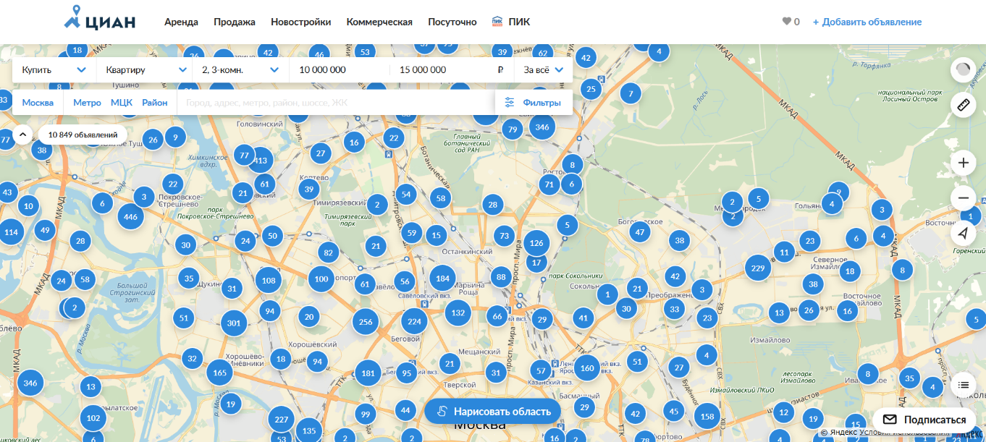
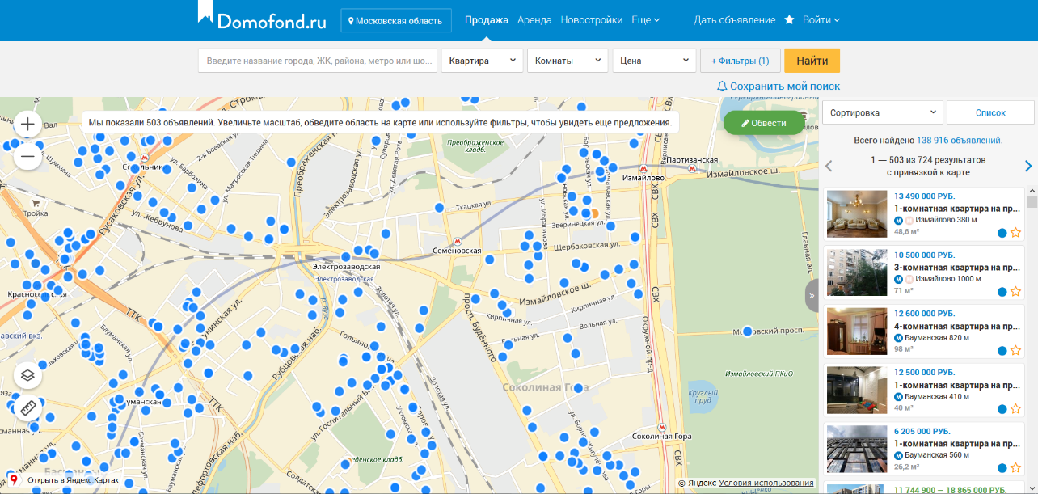
Существующие продукты
Cian.ru
Domofond.ru

Slide 4
Концепция
Цвет – отличный способ представления больших объемов информации
Подсознательная ассоциация более красных оттенков как более высоких/больших и синих как наоборот низких/меньших поможет с отображием отклонения цены от целевой
Для перехода от теплых оттенков к холодным идеально подходит HSB палитра
Кроме цен, с помощью цвета можно показывать места, до которых можно достаточно быстро добратся из дома

Slide 5
Преимущества
Больший объем информации умещается на экране
Возможность принимать более взвешенные решения
Простой способ оценить транспортную доступность дома
Уникальность

Slide 6
Источники данных
Основным источником данных картографических данных является openstreetmap.org
Источников предложений жилья является прошлогодняя база предложений cian.ru
Источниками тайлов являются mapbox.com и openstreetmap.org

Slide 7
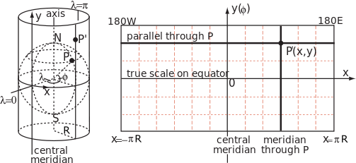
Методы обработки
Проекция меркатора – общепризнаная в мире gis.

Slide 8
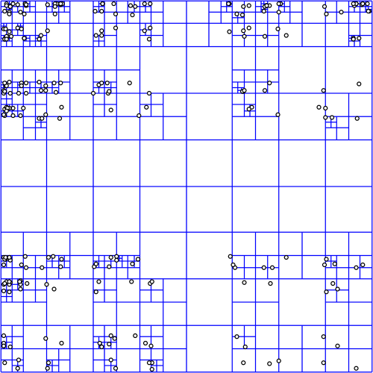
Методы обработки
Квадродерево – простой в реализации и хороший по производительности метод организации на плоскости.

Slide 9
Используемые интрументы
Как язык для написания сервера была выбрана Java
Для написания сервера был использован Netty
Для парсинга json был использован minimal-json
Как язык для написания клиента был выбран Python
Для написания GUI был использова wxPython
Для раздачи статического контента был выбрал Nginx
api я решил строить по принципам RESTful архитектуры, отдавая данные в формате json

Slide 10
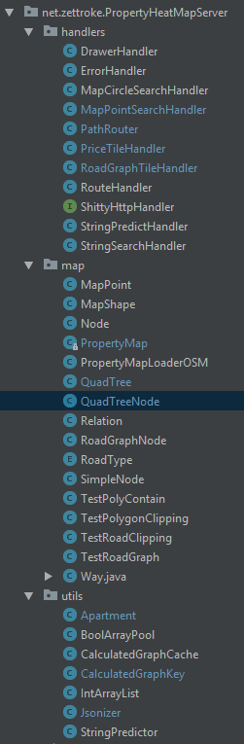
Структура сервера
Пакет map cодержит все классы связаные с картой
Пакет handlers содержит все классы отвечающие за обработку запросов
Пакет utils содержит вспомогательные классы

Slide 11
Структура сервера
Класс PropertyMap является основным, он хранит все данные о карте, и прдоставляет доступ ко всем методам для работы как с картой, так и с дорожным графом
Класс QuadTree является реализацией квадродерева и содержит в себе реализацию всех методов для работы с деревом
Классы из пакета utils реализуют кэш рассчитаных графов, подсказки при поиске и вспомогательные классы для оптимизации работы

Slide 12
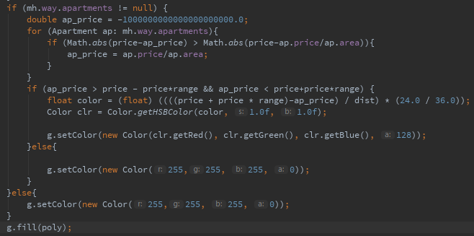
Важные детали
Получение цвета для здания:

Slide 13
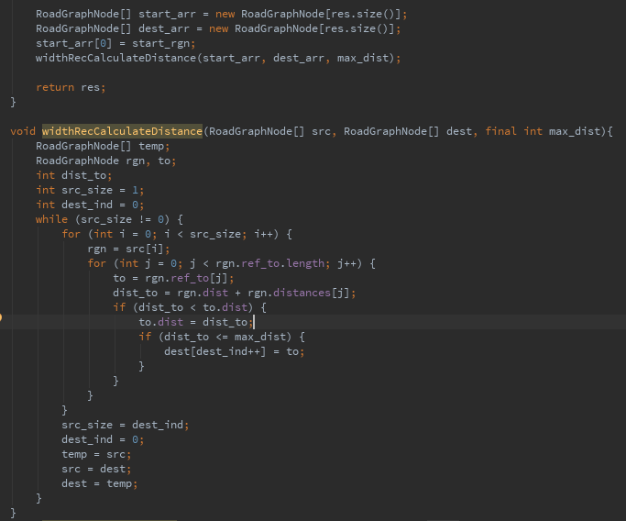
Важные детали
Рассчет расстояний с помощью поиска в ширину:

Slide 14
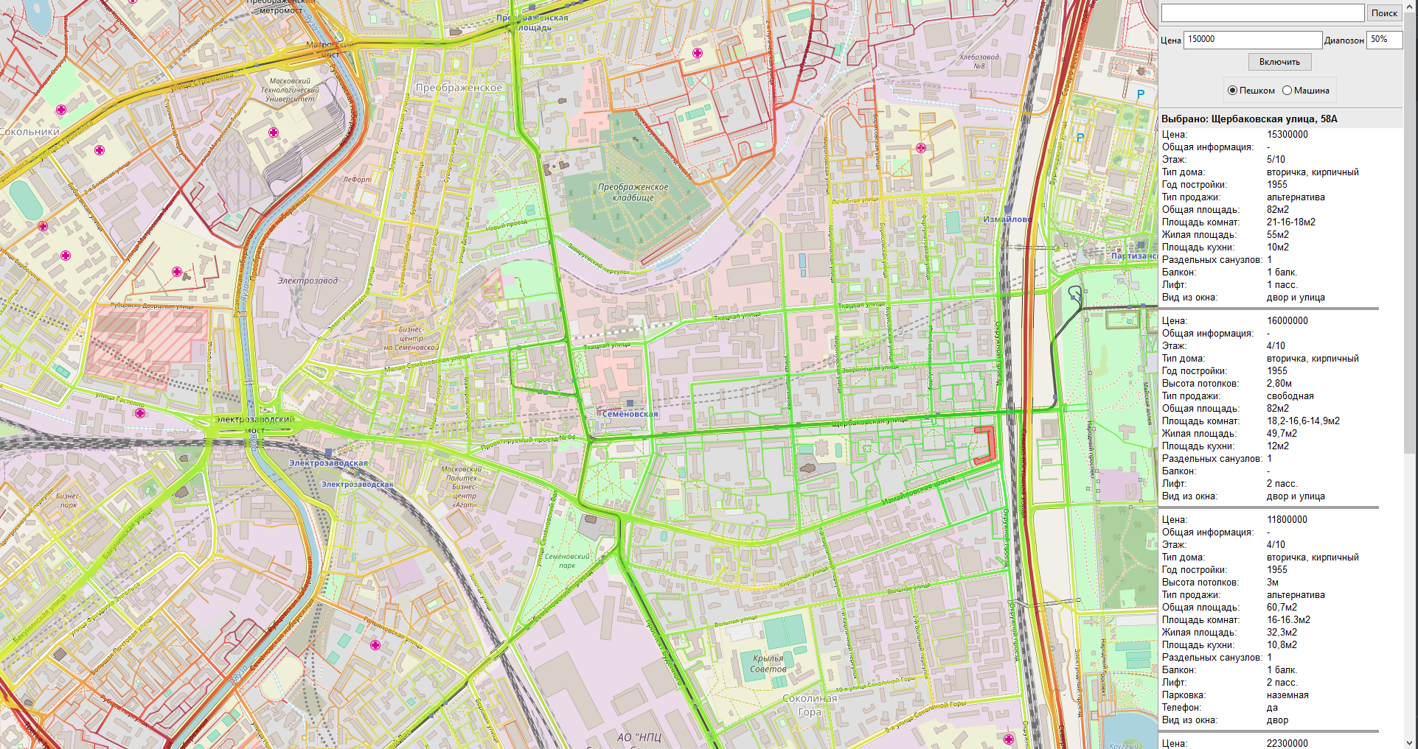
Клиент

Slide 15
Ближайшие планы улучшений
Перенос рендера тайлов на более производительную библиотеку или на сторону клиента
Добавление поддержки дополнительных видов транспорта
Web клиент
Расширение «обычного» функционала карты

Slide 16
Итог
Был создан прототип «Тепловых» карт
Мною были изучены способы обработки gis информации и принципы создания веб серверов
Изучены плюсы и минусы открытых данных
Получен опыт работы с git

